Slide 1

Predicción de cancelaciones en reservas de hoteles
Proyecto Final - Data Science
Integrantes (comisión 19155):
Abadía, Bernadette
Auad, Cynthia
Benega, Ariel
Godoy, Ezequiel

Slide 2
Índice
CONTEXTO
PROBLEMÁTICA
OBJETIVO
DESCRIPCIÓN DE LOS DATOS
VARIABLE TARGET
PRINCIPALES HALLAZGOS DEL EDA
SELECCIÓN DE VARIABLES PARA EL MODELO DE CLASIFICACIÓN
MODELOS: KNN, REGRESIÓN LOGÍSTICA Y RANDOM FOREST.
MÉTRICAS
OPTIMIZACIÓN DEL MODELO ELEGIDO
IMPORTANCIA DE VARIABLES
ESTIMACIÓN DE GANANCIAS CON EL MODELO
CONCLUSIONES

Slide 3
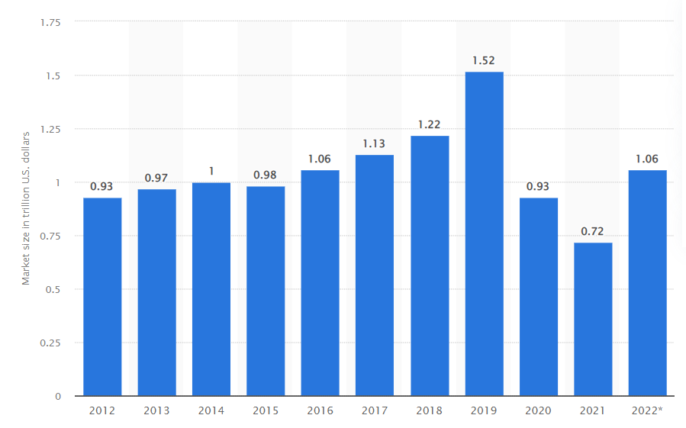
Contexto
Tamaño la industria hotelera mundial (2012 - 2021, previsión para 2022) (en billones de USS).
La finalidad de la industria hotelera es brindar alojamiento a viajeros.
Su éxito radica en satisfacer las necesidades de sus clientes, creando una atmósfera agradable y brindando variedad de servicios y comodidades.
El negocio hotelero se ha expandido a medida que las personas están dispuestas a pagar más por servicios de mejor calidad, convirtiéndose en una industria grande, multifacética y diversa.

Slide 4
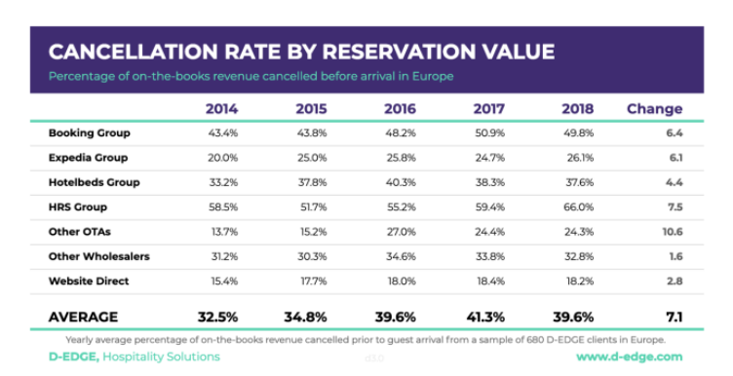
Problemática
Las cancelaciones de reservas perjudican la rentabilidad de los hoteles.
Han crecido sostenidamente los últimos años y actualmente llegan al 40%.
Surge la necesidad, de diferenciar estas reservas "por si acaso" de aquellas con menor probabilidad de cancelación.
Esto permitiría lograr el máximo nivel de alojamiento ocupado, mejorar la eficiencia en la gestión de recursos y mejorar la rentabilidad del negocio.
Tasa de cancelaciones (promedio anual) por canal de venta en Europa.

Slide 5
Objetivo
Desarrollar un modelo de clasificación para predecir la probabilidad de que un cliente cancele su reserva.
Esta herramienta permitirá lograr el máximo nivel de alojamiento ocupado y aplicar mejoras en el servicio, teniendo en cuenta la disponibilidad de reservas que probablemente se cancelen.

Slide 6
Descripción de los Datos
El dataset utilizado para desarrollar el modelo contiene datos de demanda hotelera para dos hoteles, uno tipo resort y otro urbano, ubicados en Lisboa, Portugal.
Posee 119.390 filas, cada una de las cuales es una reserva de hotel que debía llegar entre el 1 de julio de 2015 y el 31 de agosto de 2017. Allí se registran las reservas que efectivamente llegaron y las reservas que se cancelaron.
Contiene además 36 variables que describen atributos de los clientes (10 variables), las transacciones (2 variables) y las reservas (13 variables). Las mismas se detallan en la sección “Selección de variables para el modelo de clasificación”.

Slide 7
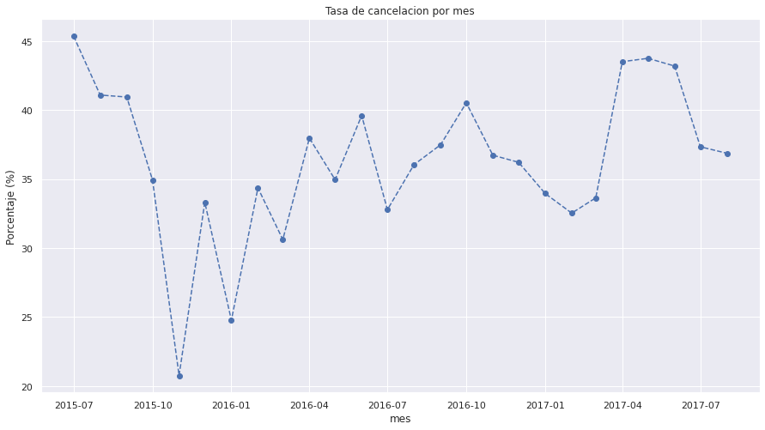
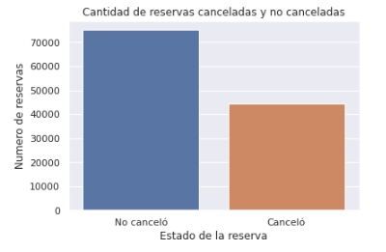
Variable target
Reservas canceladas y no canceladas
Tasa de cancelación mensual
El porcentaje de reservas canceladas en el dataset fue 37% versus 63% de reservas no canceladas.
Fue similar al promedio de cancelaciones en el sector.
La tasa de cancelación mensual varió entre el 20% y 45%. Los menores porcentajes ocurrieron el primer año y luego aumentaron hasta 35 - 45%.
El comportamiento de la tasa de cancelaciones es representativo de la tendencia global y justifica la necesidad de contar con una herramienta de predicción para optimizar la asignación de habitaciones.

Slide 8
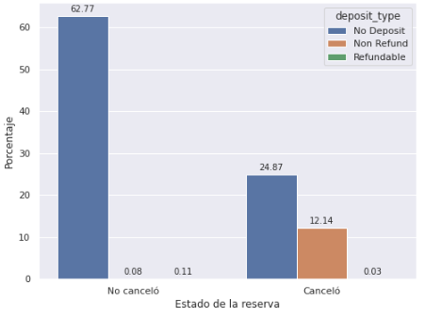
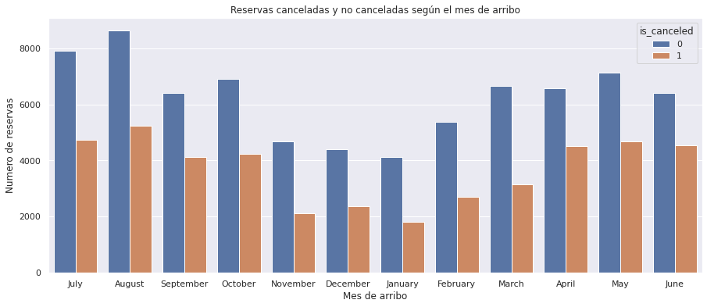
Principales hallazgos del EDA
Cancelaciones por tipo de depósito
Cancelaciones por mes de arribo
La proporción de tipo de depósito dentro de cada grupo es diferente..
Dentro del grupo que Canceló, hubo reservas sin depósito y reservas sin reembolso, contrario a lo esperado.
En algunos meses (abril, junio, mayo y septiembre) aumenta la proporción de reservas canceladas. El mes, por lo tanto, podría estar relacionado con la probabilidad de cancelar.

Slide 9
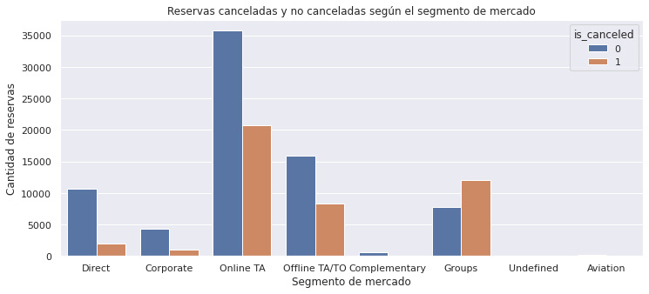
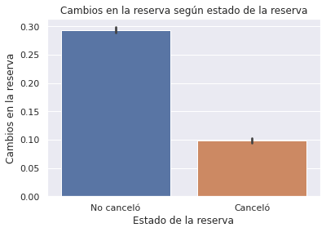
Principales hallazgos del EDA
Cancelaciones por segmento de mercado
Cancelaciones por cambios en la reserva
La mayor cantidad de reservas se realizan a través de portales online de operadores turísticos. El número de cancelaciones también predomina en este segmento.
Se registra un número mayor de cambios en las reservas de clientes que no cancelaron respecto a clientes que cancelaron.

Slide 10
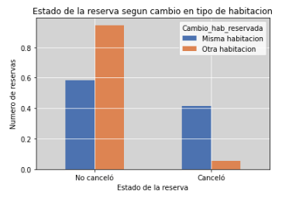
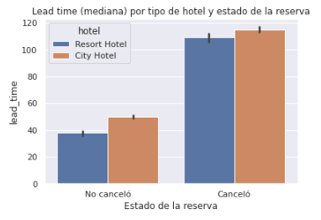
Principales hallazgos del EDA
Cancelaciones por cambio de habitación
Cancelaciones por tiempo de ciclo según tipo de hotel
Las cancelaciones son mínimas cuando se cambia la habitación asignada (probablemente por un upgrade). El cambio de habitación estaría relacionado con la probabilidad de cancelar.
El tiempo de espera de cierre de transacción (lead time) fue mayor dentro del grupo que canceló respecto del que no canceló y, dentro de cada grupo, fue similar para ambos tipos de hotel.

Slide 11
Selección de variables para el modelo de clasificación
Luego del EDA, se incluyen en el modelo de clasificación:
Tipo de hotel (mayor cancelación en el hotel urbano que en el resort)
Tiempo de espera (más largo en clientes que cancelan)
Fecha (algunas semanas tienen mayor probabilidad de cancelación)
Semana de arribo.
Régimen de comidas (régimen de pensión completa mayor probabilidad de cancelación)
Cancelaciones Previas
Habitación reservada y habitación otorgada (upgrade a una mejor, menor probabilidad de cancelar)
Tipo de cliente ("Grupos" tienen menor probabilidad de cancelar)
Tipo de depósito (más frecuentes cancelaciones de reservas no reembolsables)
Segmento de mercado (segmento "Grupos" mayor probabilidad de cancelar)
Días en lista de espera (más días más probabilidad de cancelar)
Adultos y huéspedes con hijos. Se crea una nueva variable adultos con hijos (bebés o niños).
Se crea una nueva variable para días totales de la estadía ( días de semana y fin de semana).
Cancelación (TARGET)

Slide 12
Selección de variables para el modelo de clasificación (cont.)
Otras variables tienen un rango muy pequeño y a priori se especula que su capacidad para discriminar entre grupos es más baja. De todas formas se mantienen inicialmente en el modelo:
Huéspedes recurrentes. El porcentaje es muy bajo (desbalanceada).
Reservas previas no canceladas. Información redundante con cancelaciones previas.
Estacionamientos solicitados. Tiene muy poco rango.
Requisitos especiales. Tiene muy poco rango.
Las siguientes variables se excluirán tentativamente para el desarrollo del modelo de clasificación:
dia, mes y año de arribo. Se deja solamente la semana de arribo.
país. Posee demasiadas clases.
ADR. Es un KPI del hotel, es una variable que contiene información interna.
reservation status. Es redundante con la variable target.

Slide 13
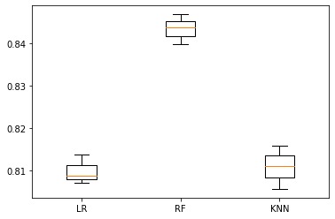
Modelos propuestos: KNN, Regresión Logística y Random Forest
Accuracy (exactitud) de los 3 modelos propuestos con validación cruzada:
LR 0.8098
RF 0.8434
KNN 0.8108
El modelo de random forest es el que presenta el mayor accuracy.
Con variables target desbalanceadas, sin embargo, es necesario calcular las métricas de precision (precisión), recall (sensibilidad), F1 score y curva ROC, que dan una mejor idea de la calidad de los modelos.
Dichas métricas se calculan en base a los verdaderos y falsos positivos y negativos de la Matriz de Confusión.

Slide 14
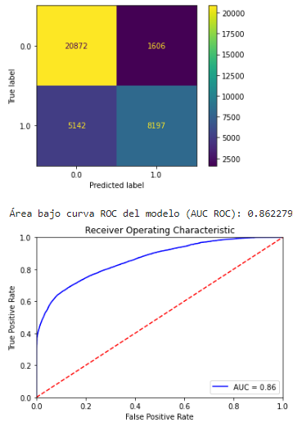
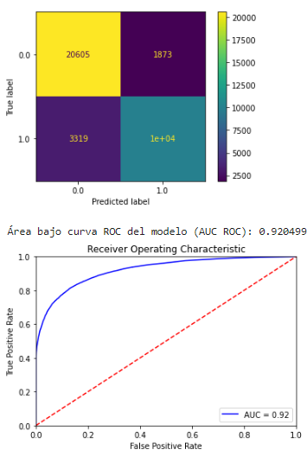
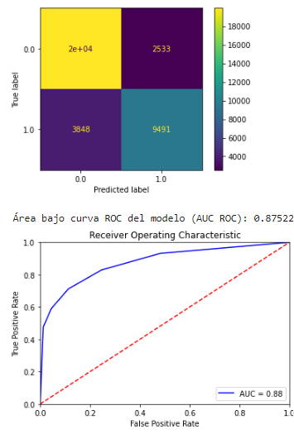
Matriz de confusión y curva ROC
Regresión Logística
Random Forest
KNN

Slide 15
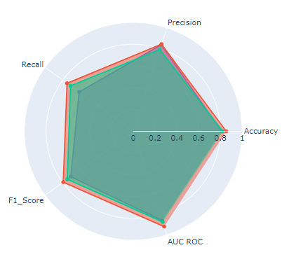

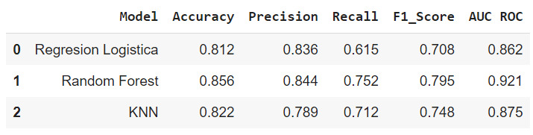
Métricas
En base a las métricas, el mejor modelo es el Random Forest porque tiene mayor precisión, sensibilidad y F1 score (color rojo en gráfico radar) para predecir la clase que nos interesa (reservas canceladas) y mejor AUC (ROC).
En particular, la métrica que más nos interesa es el F1 Score (media armónica entre precisión y sensibilidad), dado que necesitamos que nuestro modelo tenga buena sensibilidad para predecir la mayor cantidad posible de positivos (reservas que se van a cancelar) para poder mantenerlas a la venta y maximizar la cantidad de habitaciones ocupadas y que también sea preciso, para no tener gran cantidad de falsos positivos que derive en un problema de sobreventa difícil de manejar.

Slide 16
Optimización del modelo elegido
Se evaluó la exactitud y el F1 score en los sets de entrenamiento y evaluación. La brecha indica que hay sobreajuste del modelo:
entrenamiento: 0.989 (accuracy) y 0.985 (F1 score)
evaluación: 0.855 (accuracy) y 0.795 (F1 score)
Se realizó hipertuning de los hiperparámetros del modelo para solucionar el sobreajuste y optimizar el F1 score:
entrenamiento: 0.807 (F1 score)
evaluación: 0.768 (F1 score)
El nuevo modelo optimizado soluciona el sobreajuste y por lo tanto es más robusto para clasificar correctamente nuevas observaciones. La métrica de F1 score queda prácticamente igual que en el modelo original.

Slide 17
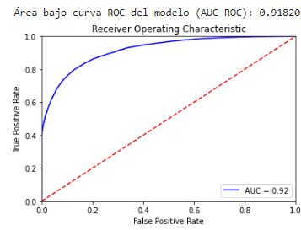
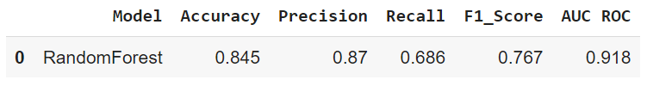
Métricas mejoradas
Mejorado
Base
Modelo mejorado:
Sin sobreajuste.
F1 Score: quedó igual.
Precisión: aumentó 3 puntos porcentuales
Sensibilidad: bajó 6 puntos porcentuales
AUC ROC: igual.

Slide 18
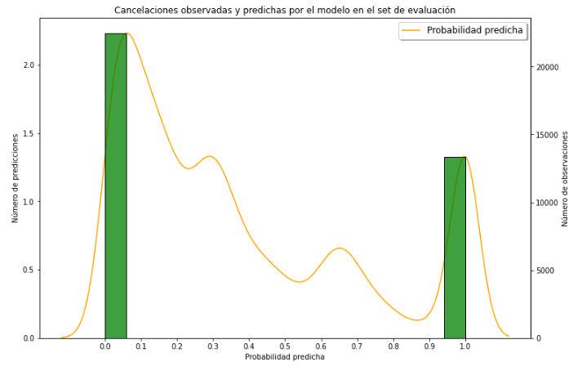
Probabilidades predichas vs Cancelaciones observadas
Histograma:
dos barras: No canceló (0) y Canceló (1).
Función de densidad:
el primer pico son las predicciones con probabilidad muy cerca de 0 (el modelo está "muy seguro" de que esas reservas no se cancelarán)
el último pico son las predicciones con probabilidad muy cerca de 1 (el modelo está "muy seguro" de que se cancelarán.)
las predicciones que están entre ambos picos están más cerca de la probabilidad = 0.5. Si bien el modelo las predice como una clase o la otra, son menos precisas y es donde el modelo falla principalmente.
No canceló (obs.)
Canceló (obs.)

Slide 19
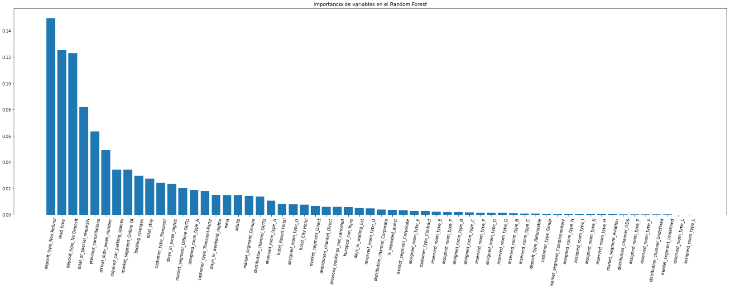
Importancia de Variables
La mayoría de las variables tienen poco peso para la clasificación (no hay una variable predominante que pueda explicar o distinguir entre las dos clases)
Las 6 variables más importantes: tipo de depósito, tiempo de ciclo, cantidad de requerimientos especiales, cancelaciones previas y semana del año de arribo.
Para la mayoría de ellas se encontró relaciones con la variable target en el EDA.

Slide 20
Estimación de ganancias
Durante el 2017, en este dataset, se registraron 40.687 reservas. Mayormente de dos adultos y con una estadía promedio de 4 días.
Valor de estadia x noche (2 adultos) = USD 120
Ganancias sin Cancelaciones = USD 19.529.760
Con un 40% de cancelaciones las ganancias se redujeron a USD 11.717.856.
Se predice con un 87% de precisión si una reserva será cancelada o no. De esta manera se puede poner a disponibilidad de venta las habitaciones/estadías que tienen un alto porcentaje de cancelación, recaudando nuevamente el valor de esas estadías.
Ganancias estimadas con el modelo: USD 16.990.891
DIFERENCIA DE GANANCIAS UTILIZANDO EL MODELO: USD 5.273.035

Slide 21
Conclusiones
A partir de un dataset que incluía información sobre reservas efectivizadas y canceladas junto con atributos de los clientes y los hoteles, fue posible desarrollar un modelo de predicción de cancelación de reservas.
Se propusieron y evaluaron tres modelos de clasificación -Regresión logística, K nearest neighbours y Random forest- para predecir las cancelaciones.
Los 3 modelos tuvieron desempeños similares en la predicción de la cancelación de reservas, siendo el RandomForest el que presentó mejores métricas de F1 score (la de mayor interés para nosotros, que es un balance entre Precisión y Sensibilidad,) y en AUC ROC.
El hipertuning de hiperparámetros permitió solucionar el sobreajuste del modelo de Random Forest, al tiempo que mantuvo las mismas métricas.
El modelo Random forest obtenido presentó un 77% de F1 Score, 87% de Precisión, 69% de Sensibilidad y 92% de AUC ROC.
Los hoteles que decidan implementar este modelo podrán predecir con alta certeza si una reserva se cancelará y, de esta forma, podrán seguir ofreciéndola para la venta, mejorando la rentabilidad de su negocio.
En el dataset utilizado, la diferencia de ganancias anual utilizando el modelo sería de USD 5 millones de dólares.

